Slide 1
Екологічна політика в Україні: природоохоронне законодавство України, міждержавні угоди

Slide 2
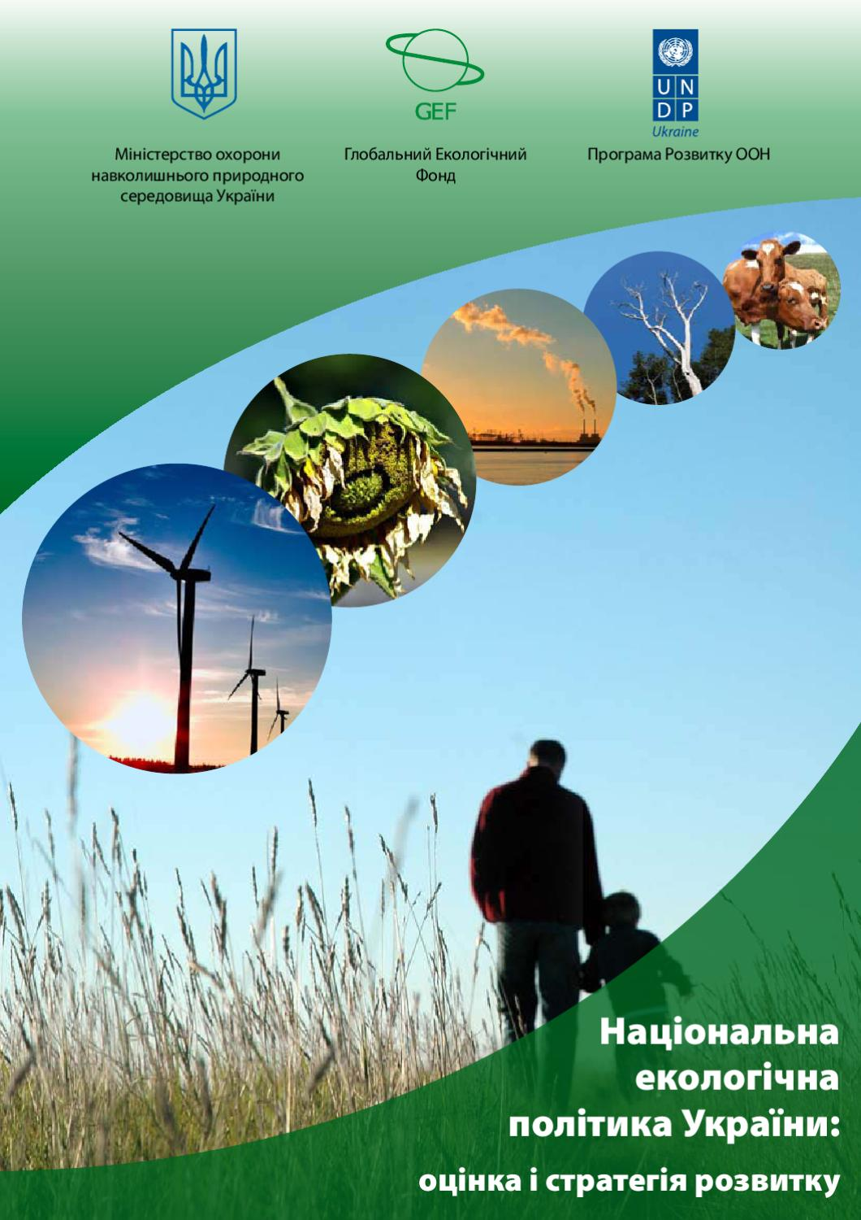

Slide 3
Екологічна політика в Україні: природоохоронне законодавство України, міждержавні угоди
Сучасними нормативно-правовими актами, що регулюють організацію охорони навколишнього природного середовища в Україні, є:
Закон України “Про охорону навколишнього природного середовища ” (від 26.06.91 № 1268-ХІІ)
Закон України “ Про тваринний світ ” (від 13.12.2001 №2894-ІІІ)
Закон України “Про охорону атмосферного повітря” (від 16.10.1992 №2707-ХІІ)

Slide 4
Природоохоронна діяльність забезпечується основним законом нашої країни – Конституцією України (зокрема, статтями 16, 50, 66)
Для здійснення ефективного
збереження природних ресурсів Кабінет
Міністрів України визначив порядок
ведення їхнього державного обліку і
кадастру.
Кадастр – список або реєстр, наприклад, природних ресурсі (земельний, водний, лісовий, тваринний тощо). Це інформаційні системи, які містять систему відомостей і використовуються у процесі здіснення державного управління

Slide 5
В Україні ведуть наступні кадастри:
Державний кадастр тваринного світу (1994);
Державний кадастр рослинного світу (2006);
Державний кадастр територій та об’єктів природно-заповідного фонду (2005)

Slide 6
Національна екологічна політика
Державна екологічна політика — це діяльність державних органів, спрямована на забезпечення конституційного права кожного на безпечне для життя і здоров'я довкілля та на відшкодування завданої порушенням цього права шкоди. Екологічну політику також можуть мати окремі підприємства чи організації.

Slide 10
Міжнародне співробітництво України в галузі охорони навколишнього природного середовища
Участь України у міжнародному співробітництві в галузі охорони навколишнього природного середовища визначена Законом України “Про охорону навколишнього природного середовища” (ст.71). Як член ООН Україна є учасником 18 угод у галузі охорони природи. Вона приєдналася до Конвенції щодо створення глобальних систем моніторингу навколишнього середовища (1972), Конвенції про міжнародну торгівлю видами дикої фауни і флори, які перебувають під загрозою зникнення (1975), Конвенція про охорону біологічного різноманіття (1992), Конвенції ООН зі змінами клімату (1992) та багато інших.

Slide 11
На Європейському рівні Україна є учасником таких угод:
Конвенція про охорону дикої флори та фауни і природних середовищ існування в Європі (1982);
Конвенція по усуненню причин і запобіганню шкоди лісам Західної Європи (1984);
Всеєвропейська стратегія збереження біологічного і ландшафтного різноманіття (1995)

Slide 12
Важливим документом у галузі міжнародного природоохоронного співробітництва, за який проголосувала й Україна, стала Всесвітня хартія природи, яка проголосила про захист права всіх форм життя на виживання. Цей міжнародний документ, прийнятий Генеральною Асамблеєю ООН 28 жовтня 1982 року, проголошує такі загальні принципи збереження природи:

Slide 13
природу потрібно поважати і не порушувати її основні процеси;
генетична основа життя не повинна бути в небезпеці; популяційні рівні всіх видів, як диких, так і одомашнених, повинні бути збережені принаймні на рівні,необхідному для виживання; із цією метою потрібно забезпечити місця їхнього мешкання;
усі території Землі, як сухопутні, так і морські, підлягають цим принципам збереження, особливий захист повинен бути наданий унікальним районам та типовим зразкам усіх видів екосистем і місцям проживання рідкісних або зникаючих видів;

Slide 14
екосистемами та організмами, а також земельними, морськими і атмосферними ресурсами, які використовує людина, слід керувати для досягнення та підтримання оптимальної стійкої продуктивності, але так, щоб не загрожувати цілісності інших екосистем або видів, з якими вони співіснують;
природа має бути захищена від деградації, спричиненої війною чи іншими загрозливими діями.

Slide 15
Міжнародне співробітництво України в галузі охорони навколишнього середовища та збереження біорізноманіття підтримує:
СВІТОВИЙ БАНК;
ЄВРОПЕЙСЬКИЙ БАНК РЕКОНСТРУКЦІЇ ТА РОЗВИТКУ;
ГЛОБАЛЬНИЙ ЕКОЛОГІЧНИЙ ФОНД;
ПРОГРАМА РОЗВИТКУ ООН

